Slide 1
自然與藝術期末作業 大自然的禮物
生態三A 411015525 趙慈旻

Slide 2
策展論述：大自然給予我們什麼？
透過自然裏的各種元素做成各種藝術品，供大家欣賞。

Slide 3
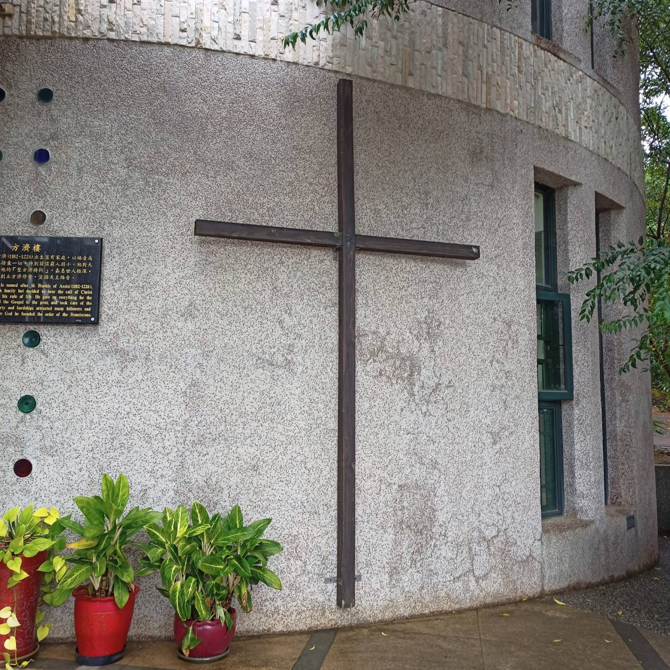
展場一：落葉拼圖
所在位置：方濟樓的門口
呈現方式：蒐集枯枝落葉擺在地上做出圖案
作品內涵：顯現大自然冬天的意象

Slide 4
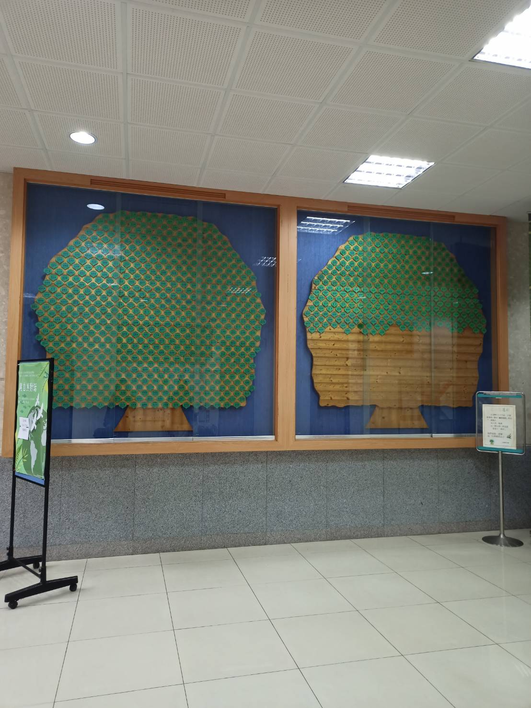
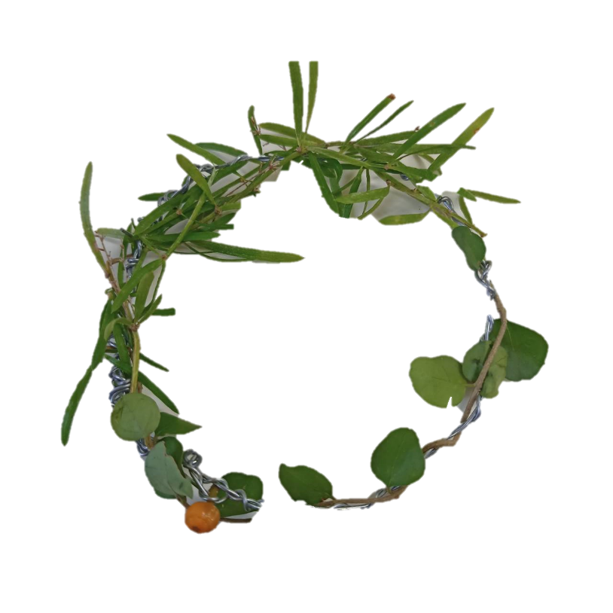
展場二：花圈手環
所在位置：方濟樓的貢獻樹旁
呈現方式：編織手鍊放在桌上
作品內涵：解說由方濟周圍的植物編織而成的手鍊

Slide 5
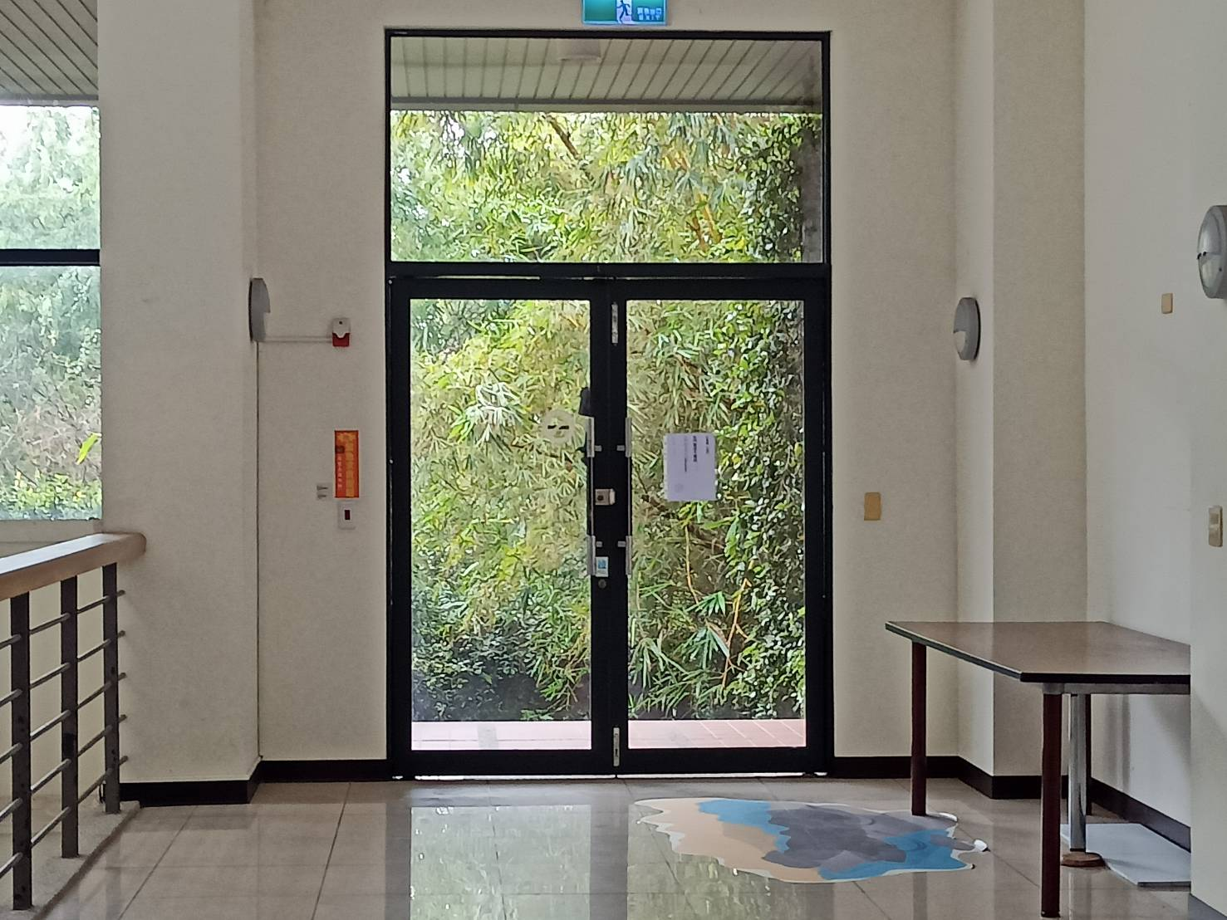
展場三：編織與環保
所在位置：方濟樓的側門口(羅馬廣場對面)
呈現方式：塑膠袋編織放在桌上
作品內涵：回收塑膠袋編織的創意手作分享
(照片)

Slide 6
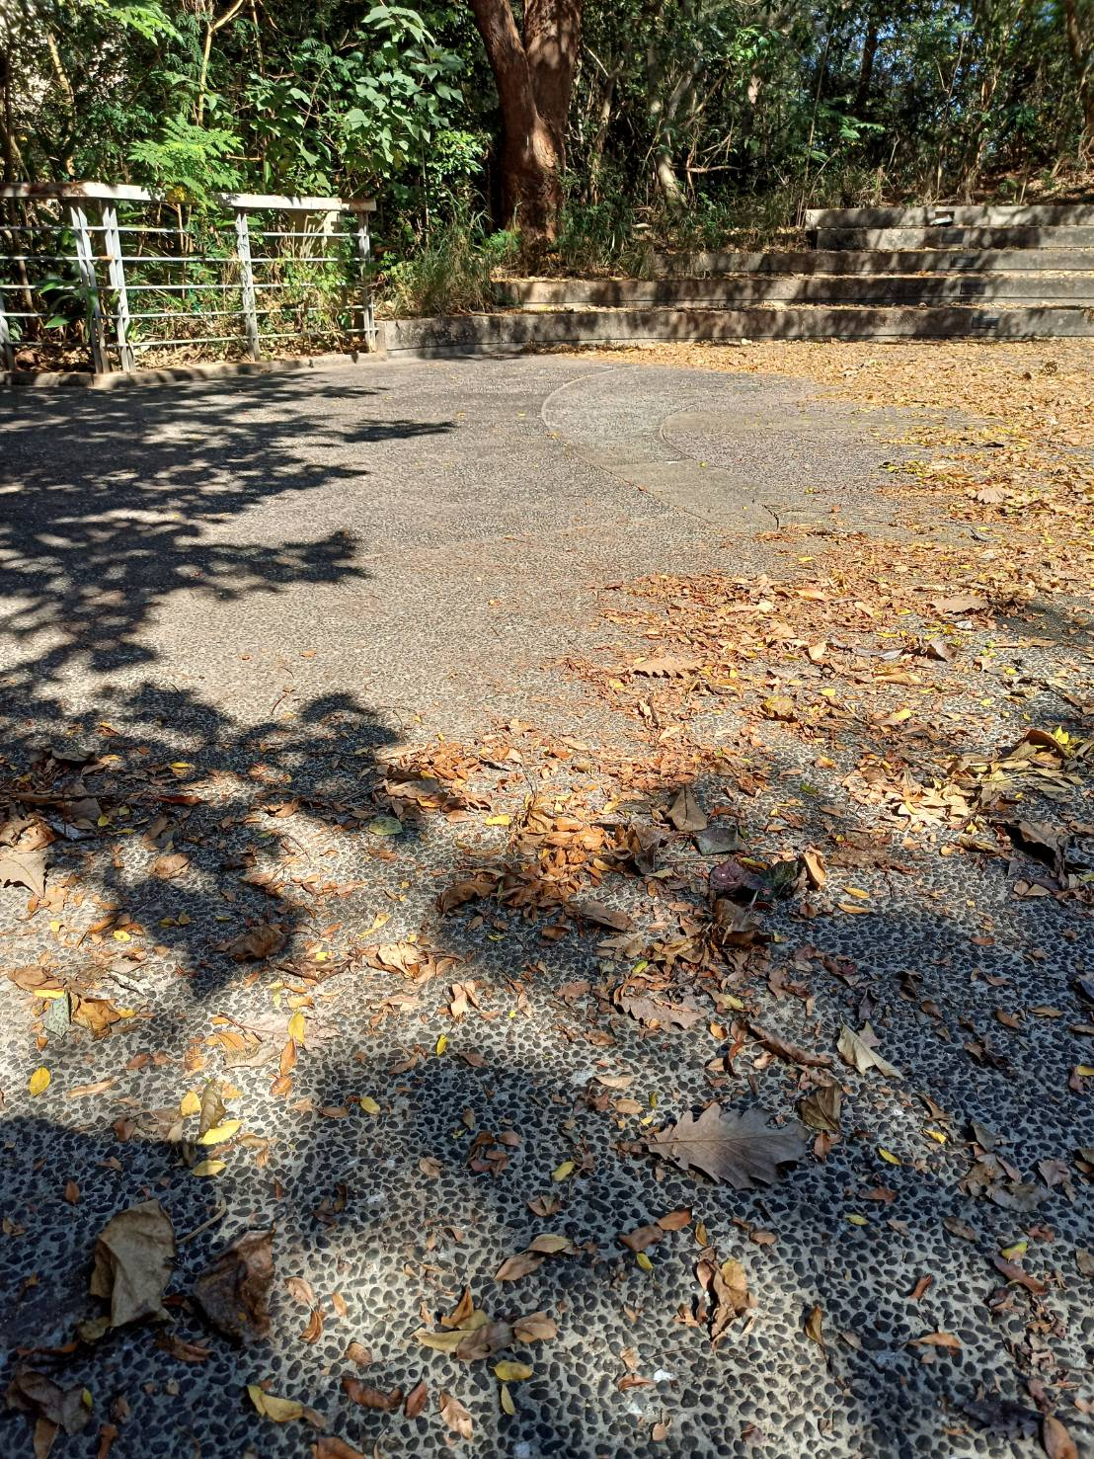
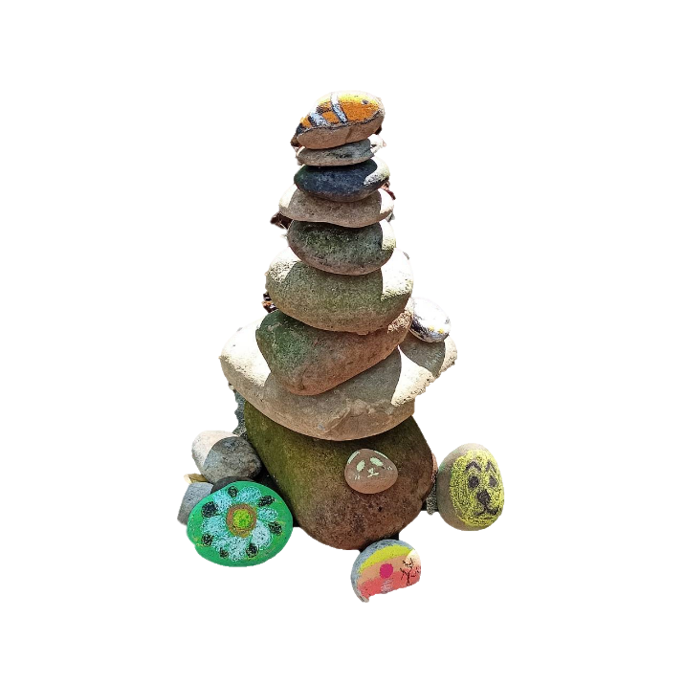
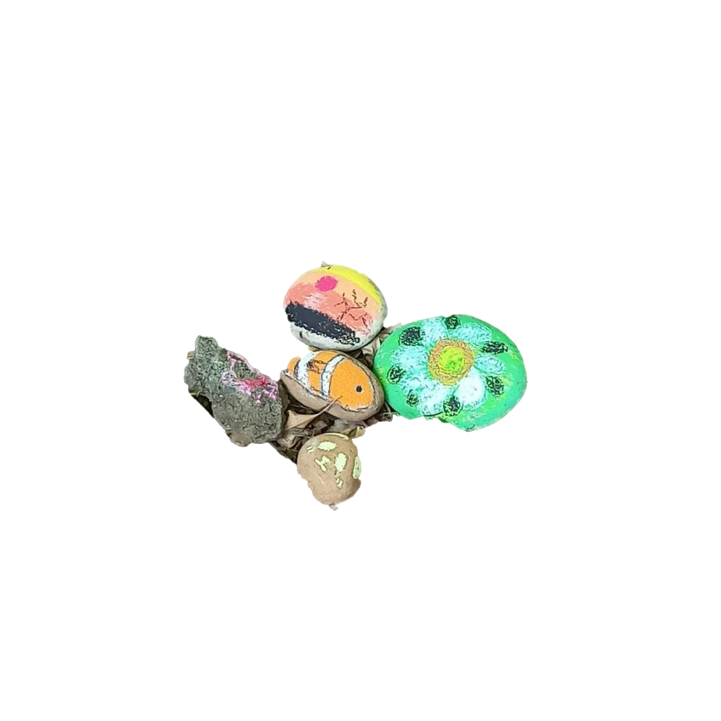
展場四：石頭藝術品
所在位置：方濟樓的羅馬廣場
呈現方式：彩繪石頭放置在地上，以互動方式可自由堆疊
作品內涵：透過彩繪石頭的方式創造出獨一無二的自然藝術風景

Slide 7
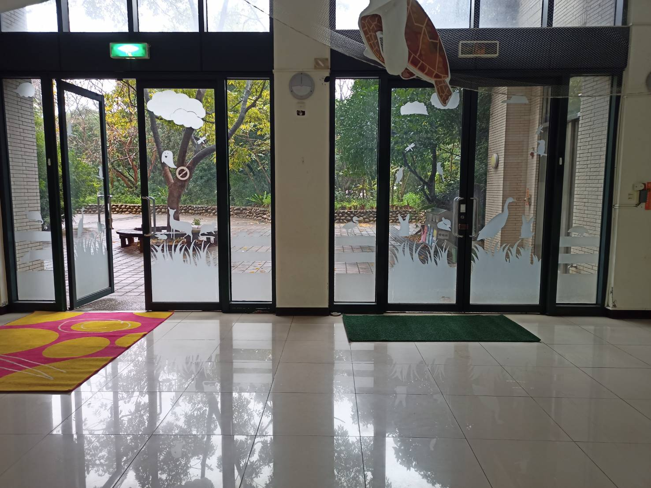
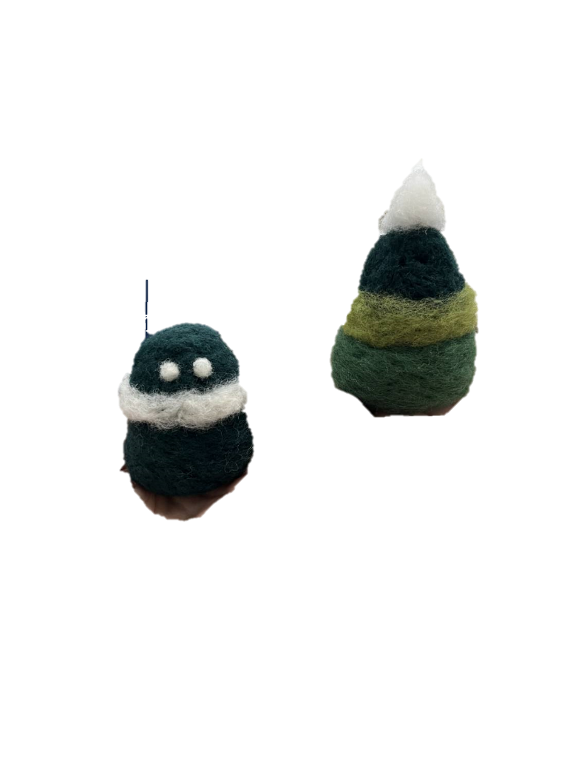
展場五：小山的季節
所在位置：方濟樓的地下門口
呈現方式：羊毛氈小山2個擺放在桌子上
作品內涵：羊毛氈小山的故事，包含了春夏秋冬的小山

Slide 8
個人學習心得
透過展覽策畫將這學期完成的作品回顧了一遍，這堂課的活動都與自然有關，且利用了方濟周圍的植物，做出了不同的作品，我覺得規劃都很有趣，也很喜歡羊毛氈小山的活動，整個過程很療癒也很放鬆。

